Slide 1
A csillagászat története
Tartalom
Az őskortól a
geocentrikus világképig
Őskor:
Megalit kultúra
Maja kultúra
Ókor:
Babilon
Egyiptom
Kína
A Görög világ

Slide 2
A csillagászat szerepe a korai civilizációk életében
Ciklikusság -> naptárak, időszámítás a mezőgazdaságban nagy szerepe van
Az égbolt különböző helyeken különbözően néz ki -> tájékozódás a kereskedelemben fontos
A világukat Istenek és Démonok irányítják -> ezeket a bolygók, égitestek személyesítik meg; fontos az istenek akaratának kifürkészése; ekkor születik meg az asztrológia.
kapcsolat van az égi és a földi események között (árvizek, háborúk, járványok)
nem vállik szét a csillagászat és a csillagjóslás (lásd Babilon)

Slide 3
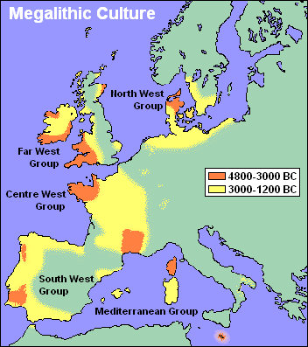
Őskori csillagászat
Archeoasztronómia:
csillagászat és régészet határterülete
régészeti emlékek csillagászati vonatkozásai
ősi kultúrák, népcsoportok csillagászati ismeretei
Megalit kultúra:
a megalit szó görög eredetű, jelentése „nagy kövekből álló”
ie. 5000 (neolitikum vége) és ie. 2500 közé tehető
főképp kőépítmény együttesek maradtak fenn (pl: Stonehenge)
valószínűleg vallási ceremóniák céljából
csillagászati utalások (pl. tájolás)
képesek voltak a nap-éj egyenlőségek és napfordulók időpontjainak meghatározására
Megalit kultúra előfordulása Európában

Slide 4
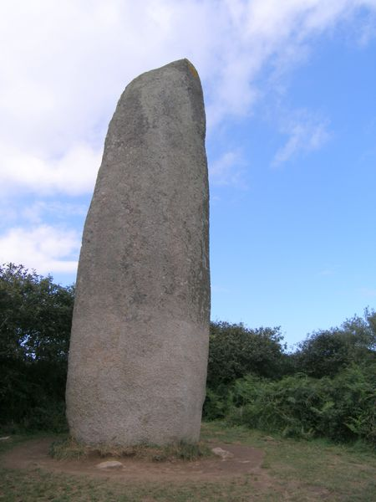
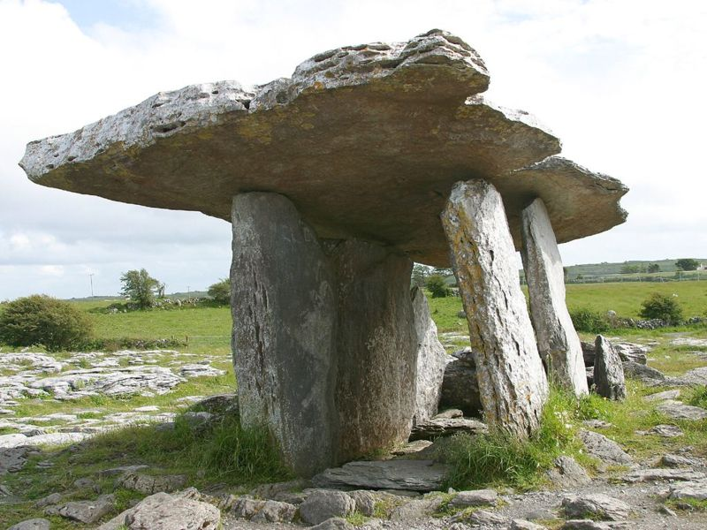
Jellegzetes építészeti emlékek:
Kerloas Menhir:
Anglia legmagasabb menhirje, 9.5 méter magas
Előfordulnak magányos menhirek és csoportosak is.
Területjelölésre és áldozati helyként is használták ezeket.
Poulnabrone dolmen
Írországban található. ie. 2400 és ie. 2900 között épült, megalitikus sírhely.
Általában apróbb kövekkel vagy földdel fedték le.

Slide 5
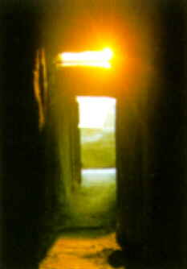
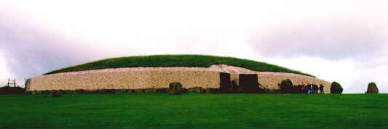
Newgrange
Írország egyik legismertebb monolitikus sírja.
Téli napfordulókor a Nap bevilágít a bejárat feletti résen, és megvilágítja az egész építményt
Valószínűleg nagy tiszteletben álló ősök maradványait helyezték el kamráiban

Slide 6
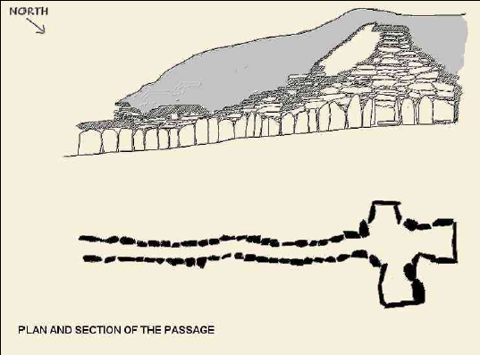
Newgrange

Slide 7
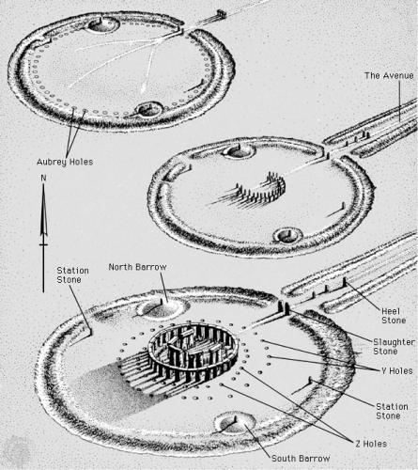
Stonehenge
Kora kb. 4000-5000 év
Valószínűleg több fázisban épült
2-7 méter magas, 20-30 tonnás, durván faragott kőoszlopok hajdan négy koncentrikus kört alkottak
Nyári napfordulókor a felkelő nap iránya egybe esik a bevezető út irányával
A régészek szerint elsősorban kultikus áldozati helyként szolgált.
Csillagászok szerint amolyan kőkori csillagvizsgáló lehetett, egy naptár
http://hu.wikipedia.org/wiki/Stonehenge

Slide 8
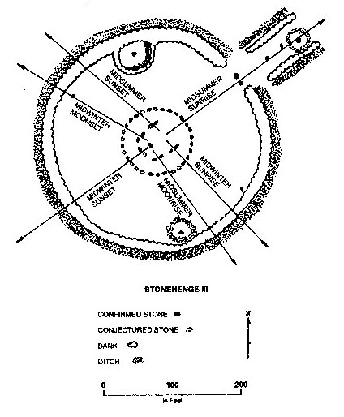
Stonehenge

Slide 9
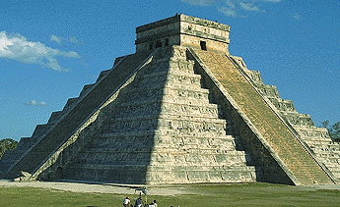
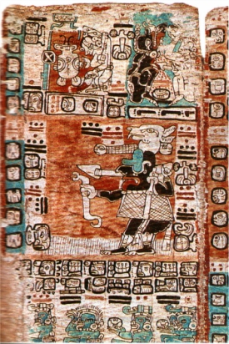
Maja kultúra
Fejlett matematika, 20-as számrendszer
ie. 4000 – ie. 3000 -től kezdődő csillagászati fejlődés
Sok megfigyelés maradt fenn. például egy ie. 3379-es holdfogyatkozás feljegyzései
Nagy pontossággal Ismerték a bolygók szidonikus keringési idejét és a fogyatkozások periodicitását.
Fontos szerepet játszott a Nap (naptemplomok) és a Vénusz
Két féle naptárat dolgoztak ki
Haab (Pontosabb mint a Gergely-naptár)
alappontja ie. 8498.04.08.-a
Következő kor (Új kor 5130 évenként) kezdete: 2012.12.22
18db 20 napos hónap + 5 extra nap = 365 nap
1 kin = 1 nap; 1 uinal = 20 kin; 1 tun = 18 uinal, 1 katun = 20 tun; 1 baktun = 20 katun vagy 144 000 nap
Tzolkin:
1 Tzolkin (szent kör) = 260 napos év
13 20 napos hónap
73 Tzolkin = 52 év = 18 980 nap
52 évente ~13 szökőnap
http://hu.wikipedia.org/wiki/Maja_napt%C3%A1r

Slide 10
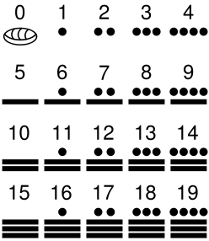
Maja kultúra
A Hold nem játszott fontos szerepet – nincsenek holdhónapok
A mindennapi életben nagy hangsúly helyeződött a csillagászatra és az asztrológiára:
A Vénusz helyzete alapján indítottak háborúkat
Emberáldozatok fogyatkozásokkor
Üstökösök fontos szerepet játszanak a mitológiában
Hold és Napfogyatkozások; rituális tömeggyilkosságok, emberáldozatok
Maja 20-as számrendszer számjegyei

Slide 11
Babilon
Istenek Kapuja
Kezdete kb. ie. 3000, csúcspontját kb ie. 600-500 között érte el
Pontos ismeretek; például egy szidonikus hónap Naburi Annu szerint 29.530641 nap, Kindinnu szerint 29.530594 nap. A mai legpontosabb mérések szerint 29.530589 nap
Szárosz-ciklus (18 év és 11,3 nap) – két Napfogyatkozás közti időtartam. A papi réteg ezt pozíciója erősítésére használta fel.
Szoros kapcsolat a vallással:
a bolygók istenek (például Marduk=Jupiter, Nap=Shamash)
papok (marduk papok=kaldeusok)– csillagászok
csillagvizsgálók (templomok; zikkurat-ok)

Slide 12
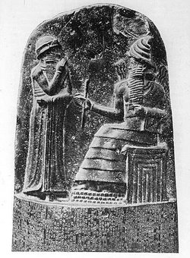
Babiloni főistenek
Shamash – Nap
Sin – Hold
Nabu - Merkúr
Istar – Vénusz
Nergal – Mars
Marduk – Jupiter
Ninutra - Szaturnusz

Slide 13
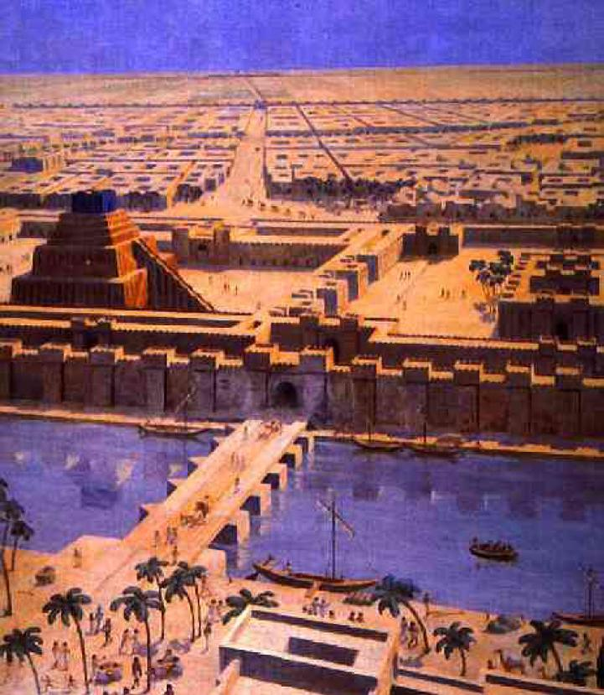
Megfigyeléseik:
Szárosz-ciklus (kb ie. III. évezredtől)
Első feljegyzésekből ismert időpontú Napfogyatkozás: ie. 763.06.15
Megfigyelték hogy a bolygók hurok alakú pályákon mozognak
Nap-éj egyenlőségek, napfordulók
12 állatövi csillagkép elnevezése (a Naprendszer síkjában) – ezekből néhányat átvettünk
Marduk út; nyári napfordulókor a Jupiter az út irányában kelt fel a horizonton

Slide 14
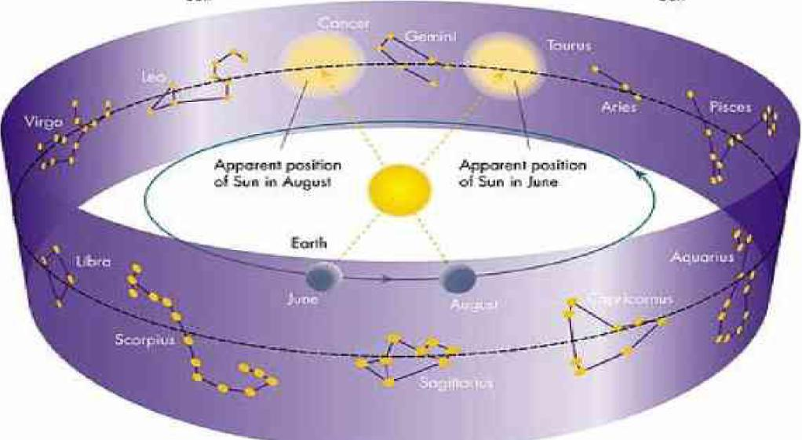
Állatövi csillagképek

Slide 15
Babiloni Naptár
60-as számrendszer használata
Hold járására volt alapozva: 30 napos Hold hónapok , 12 hónap egy évben
365,25 napos szoláris év miatt; szökőhónap (ie. VI. századtól) 19 évente 7 szökő hónap (Metron-ciklus; 235 holdhónap).
A napot kezdetben Napnyugtától számították
A napot 24 egyenlő részre osztották

Slide 16
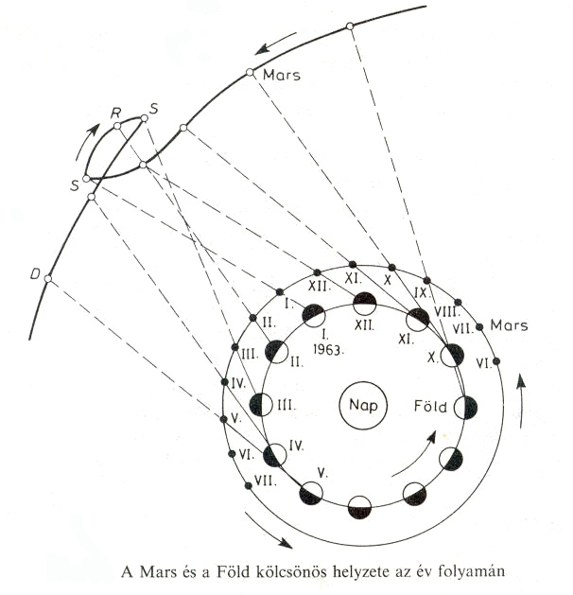
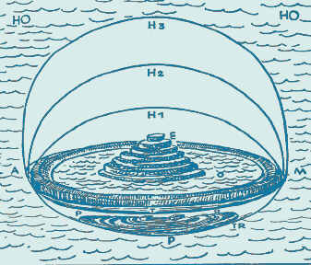
Világkép
Az Istenek tüzes szekereken közlekednek az égbolton
Ha befejezték útjukat az égbolton, akkor a nyugati kapun át belépnek a Holtak országába. Végighaladnak a holtak birodalmában, majd a Keleti kapun át újra az égboltra kerülnek.

Slide 17
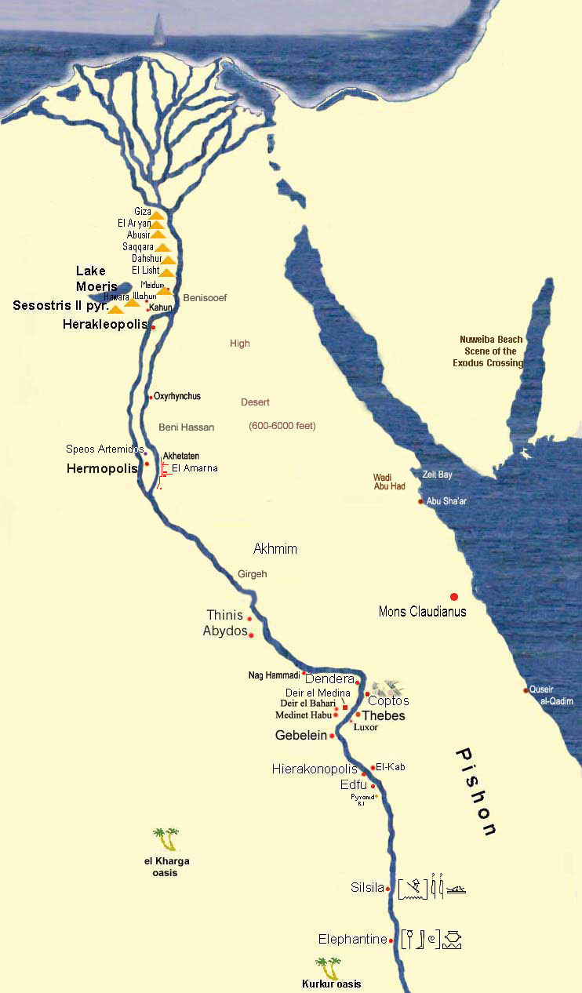
Egyiptom
Nílus mentén
Földművelés
Öntözés
Áradások
Ezért fontos az időmérés; az áradások magjóslása -> csillagászat
Vallás; csillag-orientált
Szíriusz-kultusz; a Nílus áradásának előrejelzése
Az istenek elnevezése tájegységenként és időben is változott
Ré, Rá, Amon, Amon-Rá, Aton

Slide 18
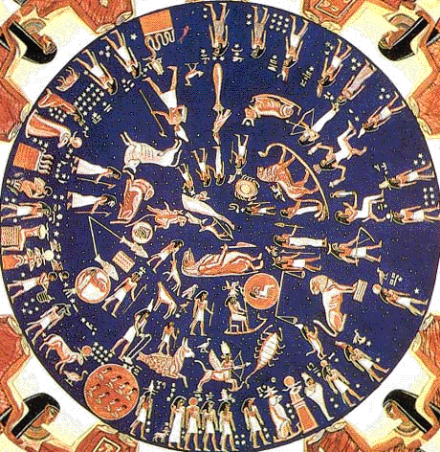
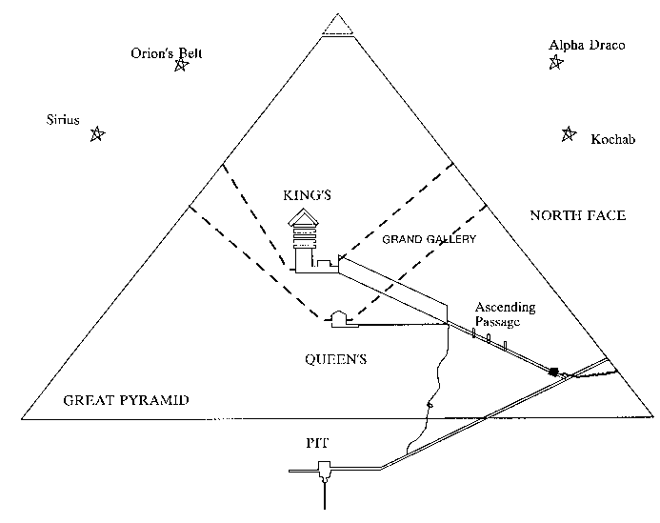
Egyiptomi Csillagászat
Csillagképek bevezetése
Az állatövet 36 dekánra osztották – ezek istenségekhez tartoztak
Piramisok
ie. 3000 körül
Észak-déli tájolás
Folyosók bizonyos csillagok felé néztek

Slide 19
Naptár
Nap mozgására támaszkodott
ie. IV. évezredben ismerték a szoláris év hosszát
Az évet 12 30 napos hónapra és +5 járulékos napra osztották.
Az év kezdetét a Szíriusz heliákus (Nappal egyidejűleg történő) felkelésétől számították.
Ez az időpont az ie. IV évezredben egybe esett a Nílus áradásával
4 évente 1 nap késés
Szótisz-periódus: 1460 év
Nem korrigálták a naptárukat ie. 238-ig, innentől 4 évente egy szökőnap

Slide 20
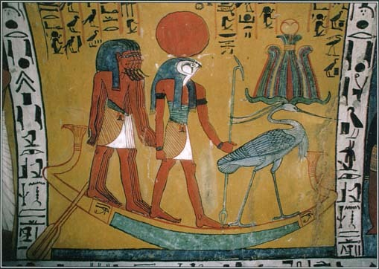
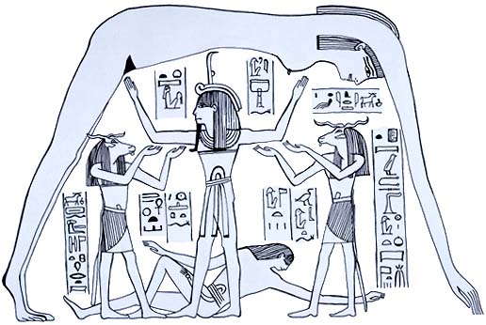
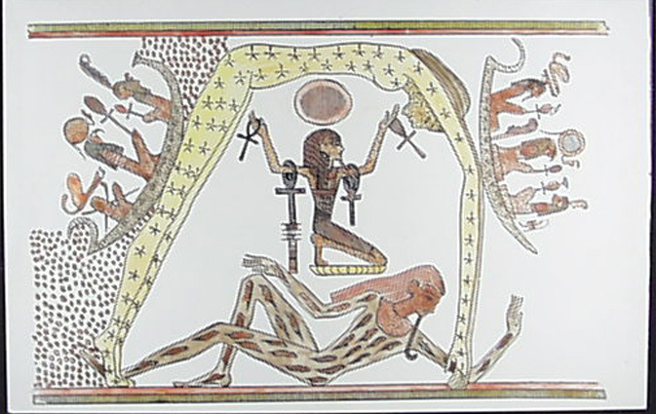
Kozmológia
Lapos Föld
Geb a föld istene
Nut az ég istennője
Az égbolt víz
Csillagok lámpások
Az istenek bárkákon közlekednek

Slide 21
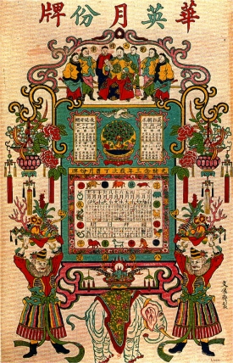
Ókori Kína
Legrégebbi források ie. 9. század
Feljegyzések novákról és üstökösökről
284 csillagkép
Az állatövet 28 „házra” bontották
Eltérő a babilonitól és a nyugatitól
Időmérés: napórákkal
Csillagászok:
Az uralkodó szolgái
Feladat a csillagjóslás
Fogyatkozások előrejelzése
Kínai világkép:
Föld szögletes, 9 kontinens
Az ég kerek, 8 oszlop tartja
Legfelül az Égi Nagyúr van
Középpont a Sarkcsillag

Slide 22
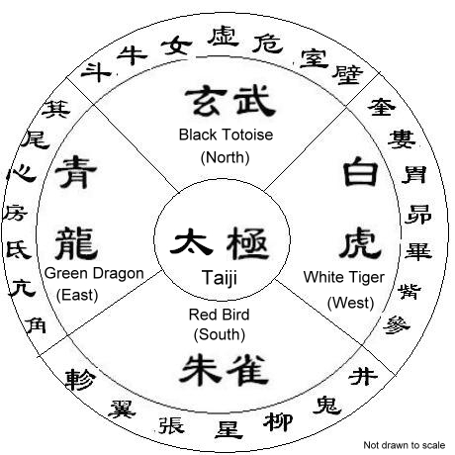
Kínai Naptár
1 év = 366 nap
29 és 30 napos holdhónapok
19 éves ciklusú lumiszoláris év
60 részre osztották a napot

Slide 23
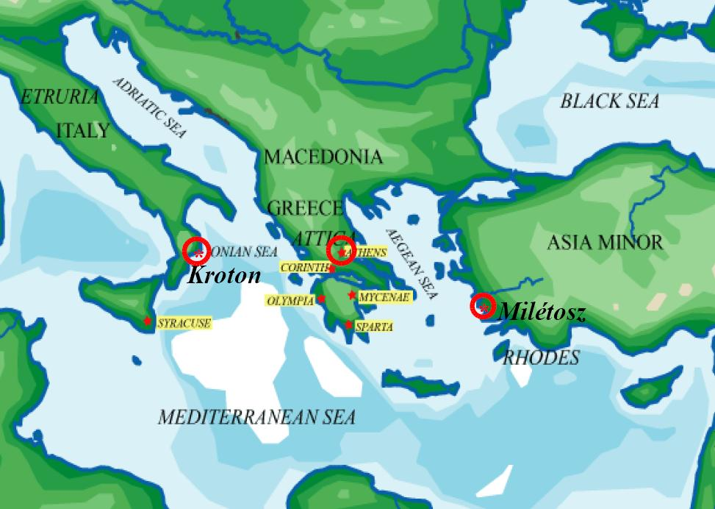
Ókori Görögök

Slide 24
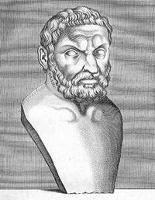
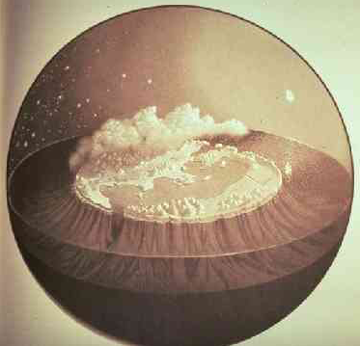
Ion Filozófusok – Milétoszi Thalész
i.e. 624-547
Természetfilozófus
A természet gépezet. Működését törvények irányítják
A Világ valamiféle ősmasszából jött létre
Az Elsődleges Őselem (arché) a víz
Mindennemű élethez vízre van szükség
A Föld a vízből szilárdult meg, a vízen úszik (~egyiptom)
A természetben semmi nem szűnik meg, pusztul el, hanem őselemeirere bomlik, ebből az őselemből keletkezik és ebben semmisül meg - ~energia-megmaradás
„hülozoista” - minden létezőnek van lelke
Napfogyatkozás előrejelzése (ie 585)- Babilon

Slide 25
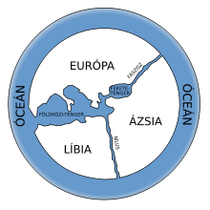
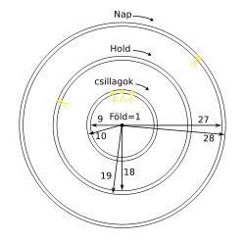
Ion Filozófusok - Anaximandrosz
Föld henger alakú
Átmérője 3 szorosa a magasságának
A kozmosz közepén lebeg
Az emberek a tetején élnek
Az anyag nem vész el; egymásba alakul
Apeiron:
Az apeironnak nincs kezdete, hanem belőle keletkezik minden.
Számos különböző világ keletkezését és pusztulását feltételezte
Égbolt sötét lepel
A csillagok rések, lyukak -> „kozmikus tűz”
A fogyatkozások; a rések eltömődnek
Gnomón

Slide 26
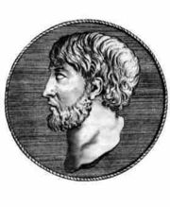
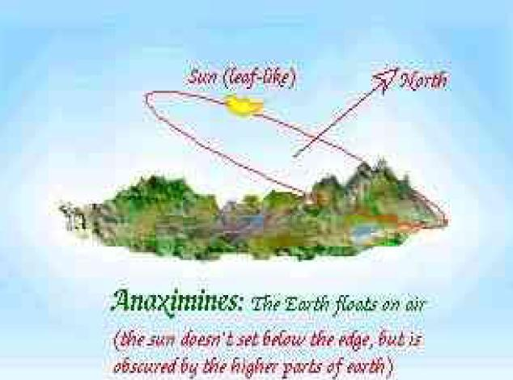
Ion Filozófusok - Anaximenész
Elemek egymásba való átalakulása
az anyag alapformája (őselem) a levegő
amelyből összesűrűsödés során szél, felhő, víz majd föld keletkezik.
Ha pedig a levegő ritkábbá válik, tűz lesz belőle.
Az égbolt kristálygömb, a csillagok bevert szögek
Az égitestek a levegőben lebegnek
A Föld lapos és hulló falevél szerű mozgást végez, a szél tartja fenn
Az égitesteket a szelek mozgatják
Az égitestek földből vannak, és nagy sebességük miatt izzanak

Slide 27
Pitagoreus iskola
Alapítója Pitagorasz (~ie. 530)
Kroton (Itália)
Misztikus, arisztokratikus szekta
Szigorú életvitel
kemény felvételi feltételek: akuszmatikusok és mathématikusok
Számmisztika
Egész számok mágikus tisztelete
Zene és matematika összekapcsolása
Bolygómozgás -> szférák zenéje
Legszentebb szám a 10
Mert: 1+2+3+4=10; 1 az eredet, 2 első női szám, 3 az első férfi szám, 4 Érthetetlen és Isteni szimbóluma
10-es számrendszer
Probléma: az irracionális számok felfedezése
A Föld és az égitestek gömb alakúak körpályán keringenek – Gömb és a kör tökéletes -> istenek

Slide 28
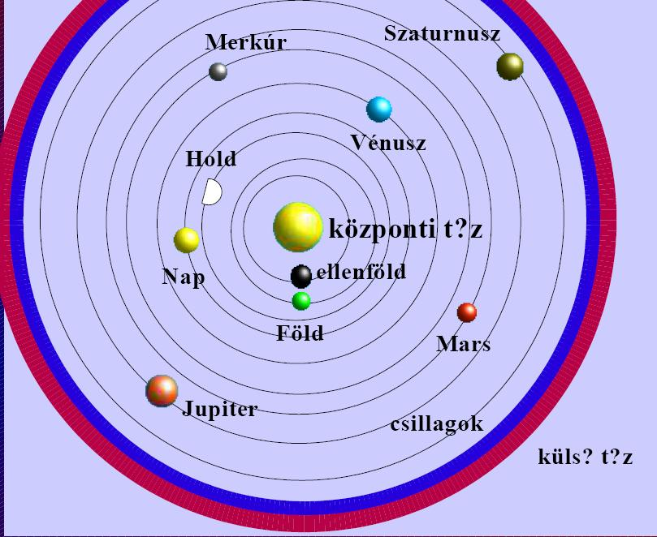
Pitagoreusok világképe

Slide 29
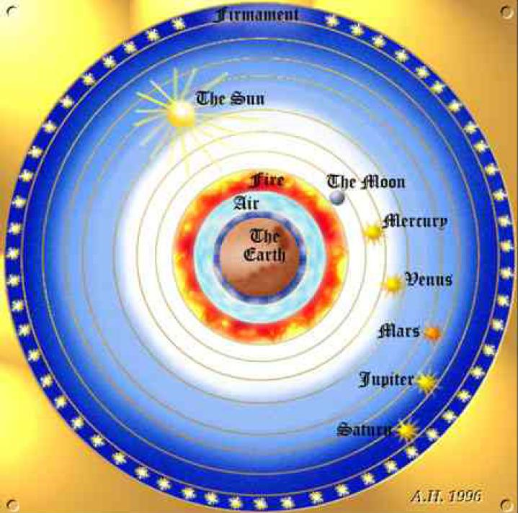
Athéni akadémikusok
Platón alapította
az Akadémosz-kert gimnáziumában, később saját szomszédos kertjében. Innét iskolájának neve: Akadémia.
Filozófia és matematika
Geocentrikus világkép
Körpályák
Idealista filozófia:
A minket körülvevő világ az ideák árnyképe, kivetülése csupán
Barlang hasonlat

Slide 30
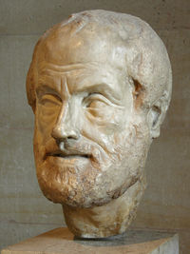
Arisztotelész
Platón tanítványa és bírálója
Lyceum alapítója
Dualista vilégkép
Bolygó szférák
„Első Mozgató”
4 őselem + quinte essentia
Kozmosz
Mozgás
Anyag
Földi szférák (szublunáris világ)
Természetes mozgás: nehéz le, könnyű fel
Föld, levegő, tűz, víz;
Egymásba alakulás, változás
Égi szférák
Egyenletes körmozgás
Változatlan, nem keletkezik, nem semmisül meg.
Quinte Essentia

Slide 31
Atomisták
Demokritosz
Az anyag kicsiny oszthatatlan részecskékből áll
Íztelenek, színtelenek, szagtalanok
Tulajdonságukat a formájuk határozza meg
Nem keletkeznek és nem semmisülnek meg
Az Űr létezése:
Nem létező; az atomok hiánya
Ha nem lenne akkor nem lenne lehetőség mozgásra
Az atomoknak tulajdonítottak tömeget
Az anyagok tömege és állaga attól függ hogy mennyi űr van bennük
A Világmindenség végtelen (ellentétes a kora összes elképzelésével)
A világ a semmibe került végtelen sok atom őrvényéből keletkezett, amelyből gömb alakú testek formálódtak

Slide 32
Görög csillagászok
Számoszi Arisztarkhosz
Eratosztenész
Hipparkhosz
Ptolemeiosz

Slide 33
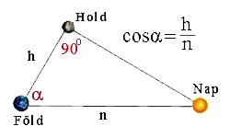
Számoszi Arisztarkhosz
Nap és a Hold látszólagos nagyságáról és távolságáról:
A Nap és a Hold látszólagos átmérője megegyezik; fél fok
α = 87°
Holdfogyatkozás segítségével kiszámolta hogy a Föld nagyobb mint a Hold
Heliocentrikus világkép

Slide 34
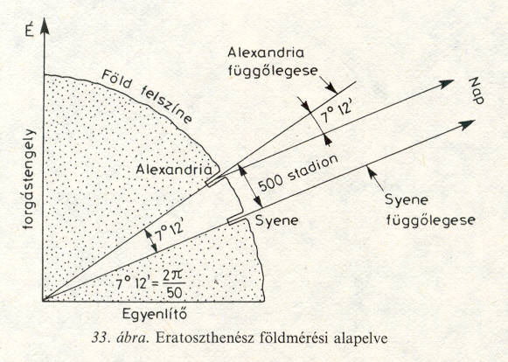
Eratosztenész
Föld kerületének mérése:
Syene és Alexandria majdnem ugyanarra a délkörre esik: ugyanakkor delel a nap
Napforduló napján a Nap megvilágítja egy Syene-i kút mélyét
Alexandriában meghatározta napfordulókor délben a Nap horizont feletti magasságát
A városok távolságát ismerte (5000 stádium)
http://wyp.csillagaszat.hu/files/eratosthenes/how.html

Slide 35
Hipparkhosz
Módszeresen tanulmányozta az égboltot
Szabad szemmel és szögmérővel
Katalógust hozott létre
1022 csillagot tartalmaz
Feltüntette a csillagok helyzetét és fényrendjét (1-6, 1 a fényesebb)
Ma is a Hipparkhosz féle fényességskálát használjuk
Figyelte a Nap mozgását:
Nem egyenletes sebességgel mozog az ekliptikán
A Föld nem teljesen a középpontban van
Felfedezte hogy a Nap és a Spica távolsága nem állandó -> az álló csillagok nem állók

Slide 36
Ptolemaiosz
Hellenizmus kora
Alexandriai könyvtár és amolyan tudományos kutatóintézet
Munkái:
Földrajz (világtérkép)
Optika
Matematika
Csillagászat
Asztrológia
Legfontosabb csillagászati munkája a Megale Szüntaxisz (Almageszt)
Bolygómozgás geocentrikus modellje
Modell előnyei:
Az összes égitestre használható
Összhangban van a megfigyelésekkel
Előrejelzésre alkalmas
Hibái:
Hibás elképzelésre épül
Bonyolult
A hibák egyre nőnek

Slide 37
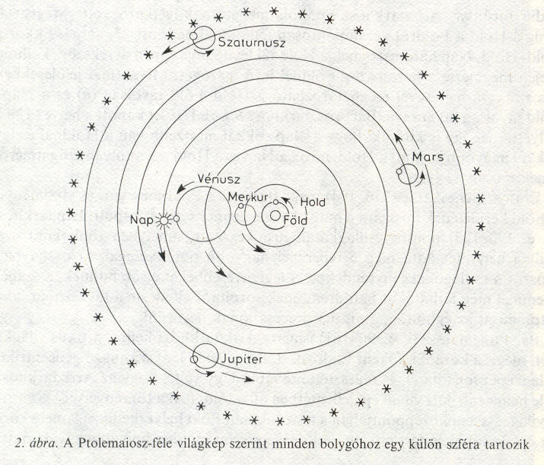
Ptolemaiosz modellje
Deferens
Epiciklus
Föld mozdulatlan
A bolygók kör alakú pályákon keringenek
A pályák központja a Föld közelében van

